Slide 1
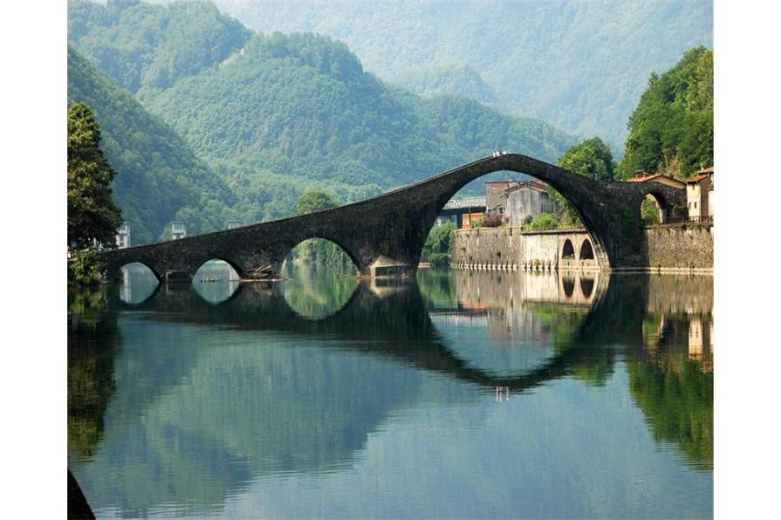
PONTES,
TRAVESSIAS
DE UMA ÉPOCA
AVANÇO AUTOMÁTICO

Slide 2
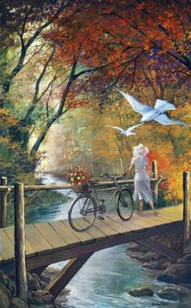
Desde tempos remotos
o Homem necessitou ultrapassar obstáculos em busca de alimento ou abrigo.

Slide 3
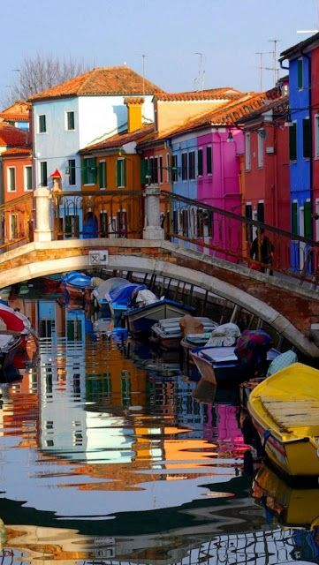
Na idade do bronze e com a predominância da vida
sedentária, tornou-se mais importante
a construção de estruturas duradouras,
com o nome de pontes de lajes e de pedras.

Slide 4
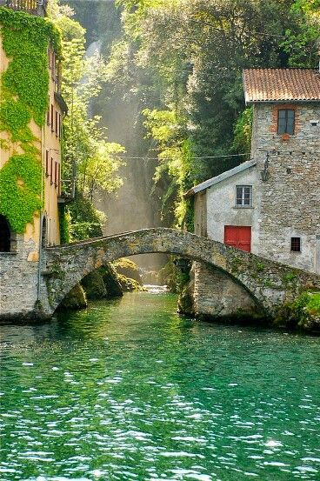
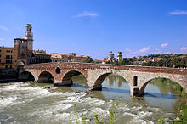
Foram os romanos que começaram
a se dedicar
à construção
de pontes em arco.
Exemplos desta magnífica
capacidade são algumas
pontes que perduraram até aos nossos dias.

Slide 5
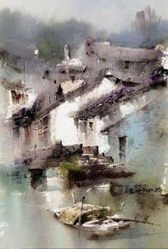
.
Alguns versos da canção
“Ponte Sobre Aguas Revoltas”
Eu a ajudarei
Oh, quando a escuridão vier
E a dor estiver por perto
Como uma ponte sobre águas revoltas
Eu me estenderei.
Continue a viver em brilho
Continue vivendo
Sua hora chegou para brilhar
Todos os seus sonhos estão a caminho.
Veja como eles brilham
E se você precisar de um amigo
Eu estarei logo atrás
Como uma ponte sobre águas revoltas
Eu acalmarei sua mente.

Slide 6
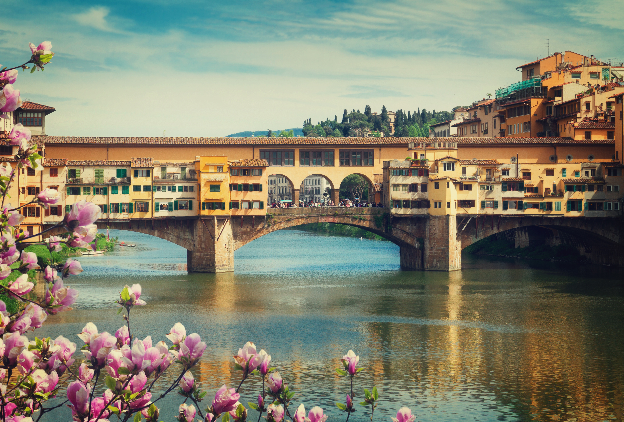

CRIAÇÃO E FORMATAÇÃO
TONINHO VENDRAMINI
Arte Final & Sons
Acervo Pessoal
Músicas
Abert/Acomp: Bridge Over Trouble Water
Encerramento: Ar Neahm
Athair
ACESSE MEUS ESPAÇOS CULTURAIS E TORNE-SE MEU SEGUIDOR
http://vendraminiletras.blogspot.com/
www.sergrasan.com/toninhovendraminislides/
PARTICIPAÇÕES:
    ASSOCIAÇÃO DOS POETAS E ESCRITORES DE JUNDIAÍ E REGIÃO
ACADEMIA NACIONAL DE LETRAS DO PORTAL DO POETA BRASILEIRO - ACADÊMICO 28

